Slide 1

BOLESTI KOJE SE PRENOSE POLNIM KONTAKTOM
Polno prenosive bolesti savremenog čoveka

Slide 2
Humani paplioma virus (HPV)
Oko 130 (200) tipova virusa HPV
Vrlo kontagiozni (zarazni)
Subkliničke i kliničke manifestacije
Neki izazivaju rak grlića materice, anusa, vagine i spoljašnjih polnih organa žena, a nekada i muškaraca, rak usne duplje i glasnih žica.
Poremećeni imunitet i infekcije koje se ponavljaju - malignitet

Slide 3
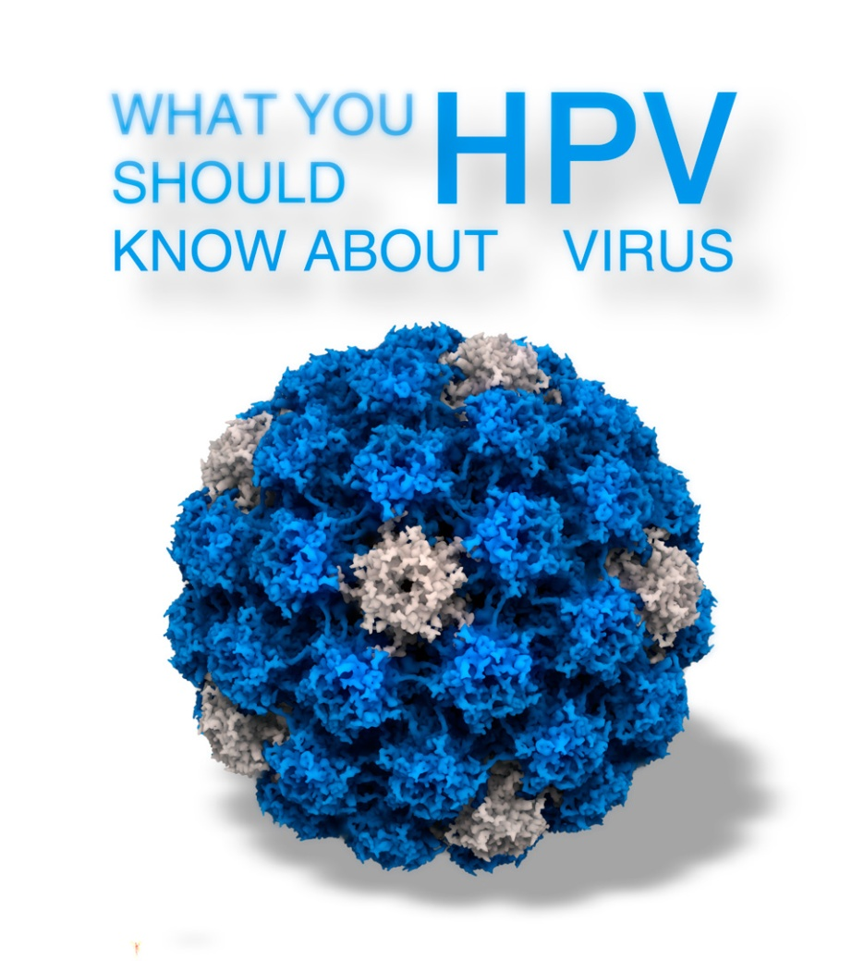
HPV
Tipovi 6 i 11 – niskorizični – kondilomi i ranice.Tipovi 16 i 18 su visokorizični – karcinomi anogenitalne regije.
U 95-99,7% slučajeva virus je uzročnik raka grlića materice.
Direktna veza – seks. aktivnosti i promena partnera.Najčešće među studentima.

Slide 4
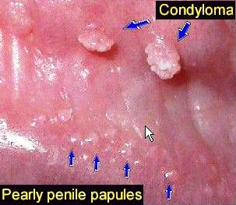
HPV
Obolevanje žene:muškarci 1.5:1.0
Analni karcinom - homoseksualci.
Papanikolau test -jednom u 6 meseci (ćelije grlića, vulve i perianalne regije – citološko testiranje).

Slide 5
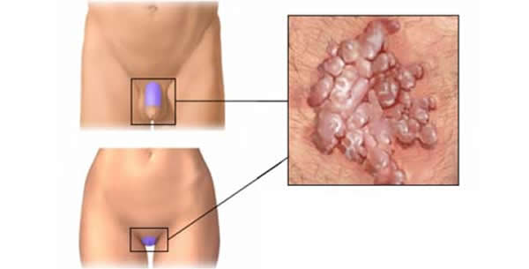
Anogenitalne bradavice (Condylomata acuminata) – šiljaste bradavice
* Egzofitične, karfiolaste u blizini vlažnih površina.
Perianalna regija, vagina, usne, ali i na suvim površinama, penis (glans1-3 mm), koža donjeg dela trbuha, butina i drugde na telu.

Slide 6
HPV
Različite veličine, od krupnih do vrlo sitnih promena.
Rozikaste i braon bubuljice ili čvorići na genitalijama, oko anusa ili na perineumu (između vagine i anusa).
Među najčešćim seksualno prenosivim bolestima.

Slide 7
SIDA/AIDS
RETRO – virus (RNK)
Smanjen broj limfocita u limfnim čvorovima, slezini i zrelih T-limfocita, a time i antitela.
Prenosi se najčešće polnim kontaktom (sperma ili krv), ali i u dr. situacijama (profesionalne i dr.)
Prenosi se preko posteljice i dojenjem.
Ne u razgovoru, korišćenjem istog posuđa, dodirom i sl.

Slide 8
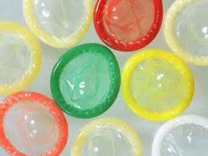
SIDA
Dolazi do oportunističkih infekcija zbog slabosti imunološkog sistema.
Česte upale pluća i dr. tkiva i pojava tumora

Slide 9
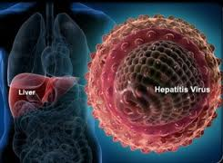
Hepatitis B, C i delta
Imunizacija protiv virusa B
Obavezna imunizacija zdravstvenog osoblja
Obavezna imunizacija dece u 2 god (6. razred osnovne škole).
Trudnice se testiraju u trećem trimestru trudnoće i vakcinišu ako su HbsAg – negativne.

Slide 10
HBV
Ukoliko je seksualni partner HBV inficiran, zatim kod novorođenčadi inficiranih majki, primenjuje se hiperimuni HBV imunoglobilin i vakcinacija.

Slide 11
HBV
Inkubacija 60-180 dana, čak i duže.
Preikterični stadijum - (slabost, malaksalost, temperatura, ospa, svrab kože, bol u zglobovima).
Ikterični stadijum- postepeno, nekada vrlo intenzivan, traje 35-40 dana, 5% hronicitet.
Sekvele: antigenoštvo, minimalne histološke promene, agresivne promene sa ili bez ciroze .

Slide 12
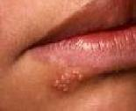
Herpes genitalis
Herpes simpleks tip 1 (do struka) i tip 2 (infekcija polnih organa).
Virus ostaje doživotno uspavan.
Aktivacija fizičkim ili psihičkim stresom, sunčanjem, menstruacija, druga infekcija).

Slide 13
Herpes genitalis
Prenosi se sa obolelog pri polnom kontaktu ili oralno-genitalnim putem.
Posebno su infektivni pri izraženim simptomima, u odnosu na asimptomatsku fazu.
Izbegavati polne kontakte u akutnoj fazi, dok ne otpadnu kruste.
Poslušati savet lekara u vezi sa upotrebom antivirusnih lekova.
Mogućnost prenošenja na novorođenče, tokom porođaja.

Slide 14


